Slide 1
資料探勘於實際數據之應用實作
製作人:楊翔斌
1

Slide 2
大綱
第一部分：資料探勘應用在類別變數預測-
以鋼板缺陷類型為例
第二部分：資料探勘應用在連續變數預測-
以台北市房屋價格為例
第三部分：利用CNN做圖片類別辨識別辨識
第四部分：利用LSTM做時間序列相關預測1
第五部分：資料視覺化1 1 1 1 1 1 1 1 1
第六部分：應用文字探勘於文章分類1 1 1
2

Slide 3
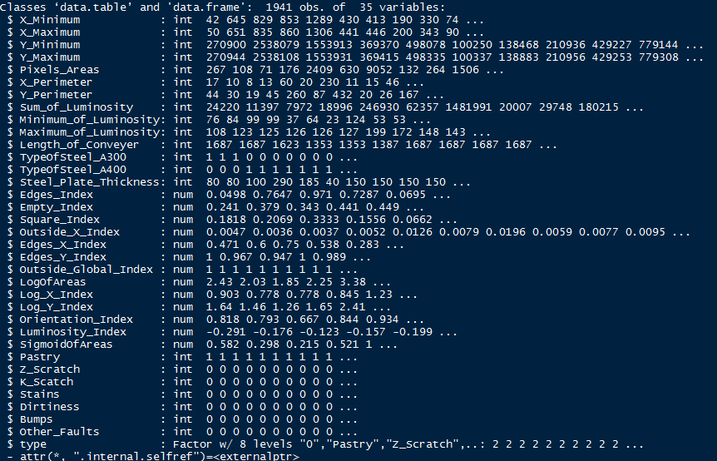
第一部分：資料內容
運用此處參數建立模型，預測缺陷形態
要預測的變量
3

Slide 4
方法簡述
數據預整理
數據分為訓練集和測試集
以訓練集建立
預測模型
以測試集帶入
模型測試準確性
取得一模型，將參數輸入獲得預測值做參考
4

Slide 5
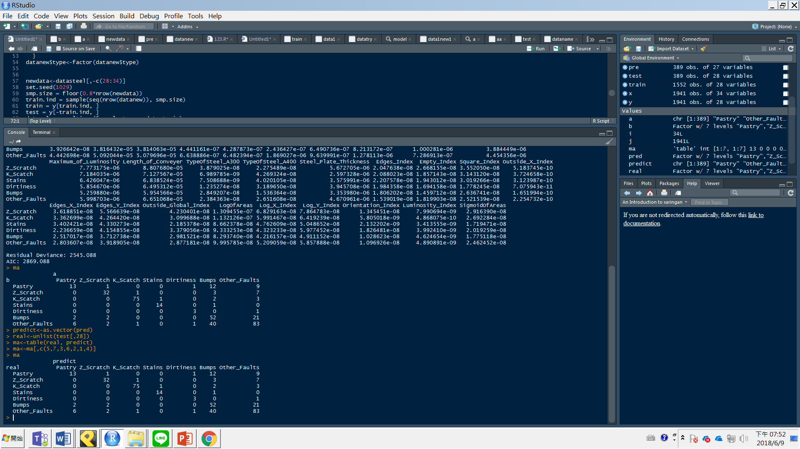
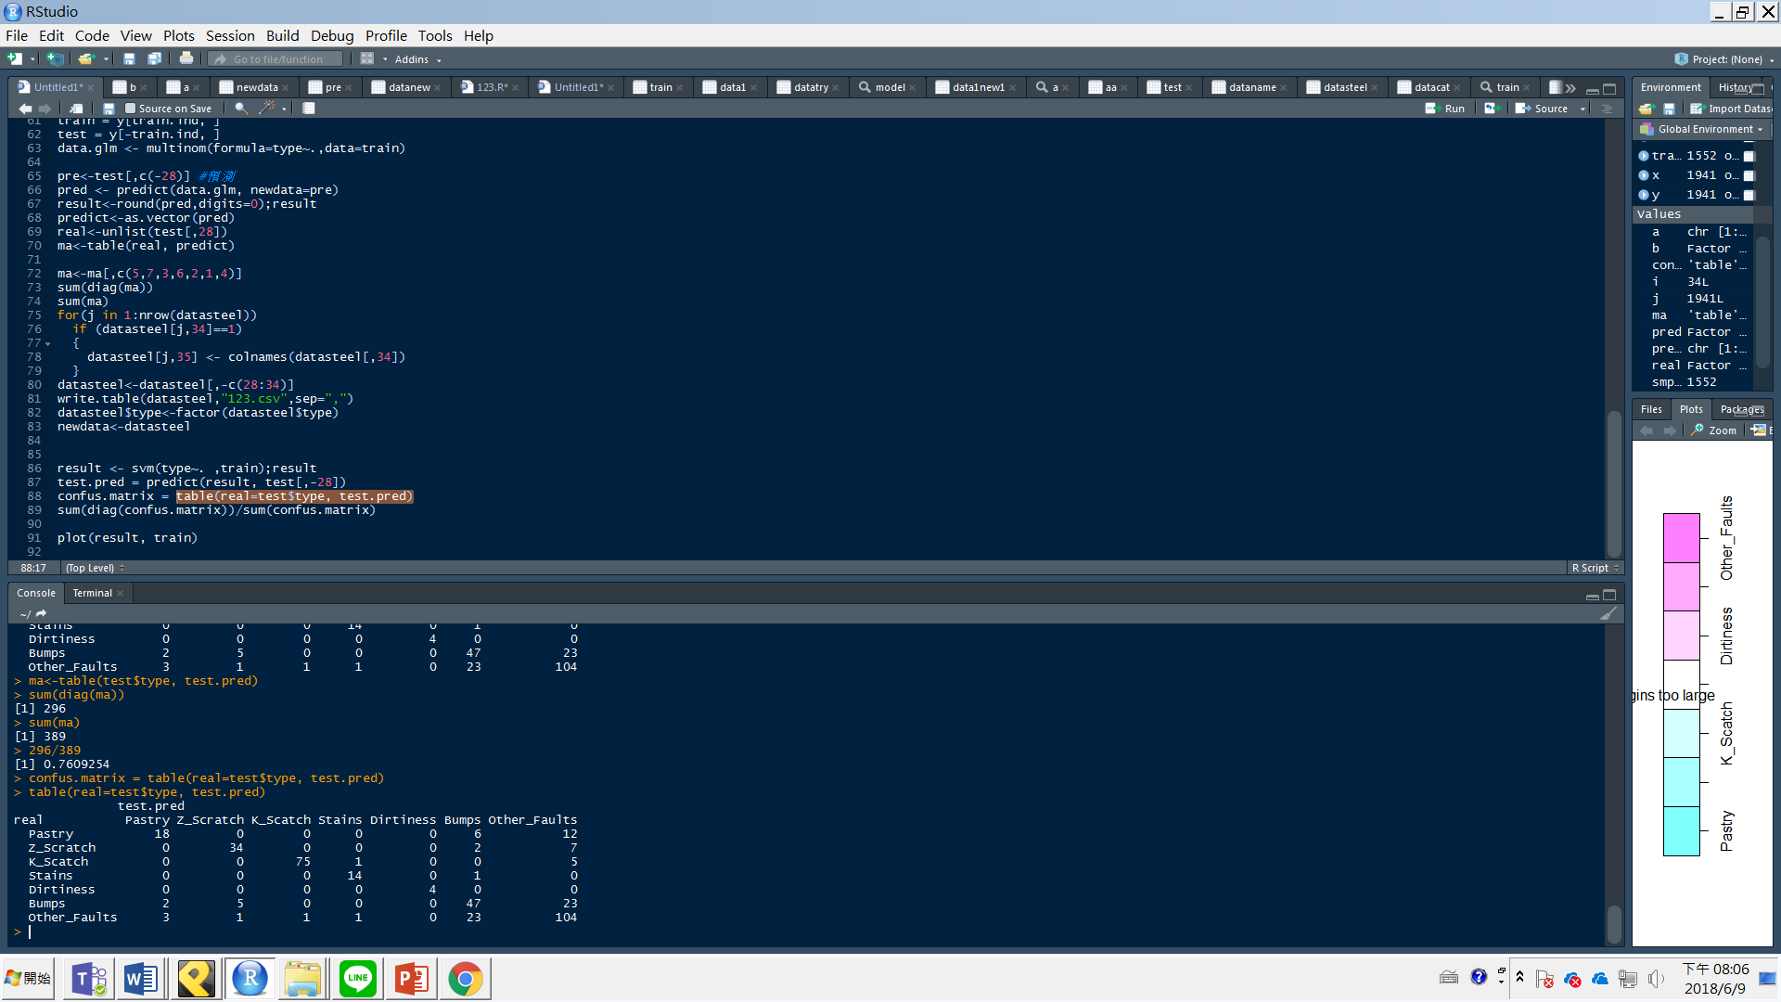
預測結果
簡單多變數回歸法，準確率=70%
支援向量機法(SVM)，準確率=76%
5

Slide 6
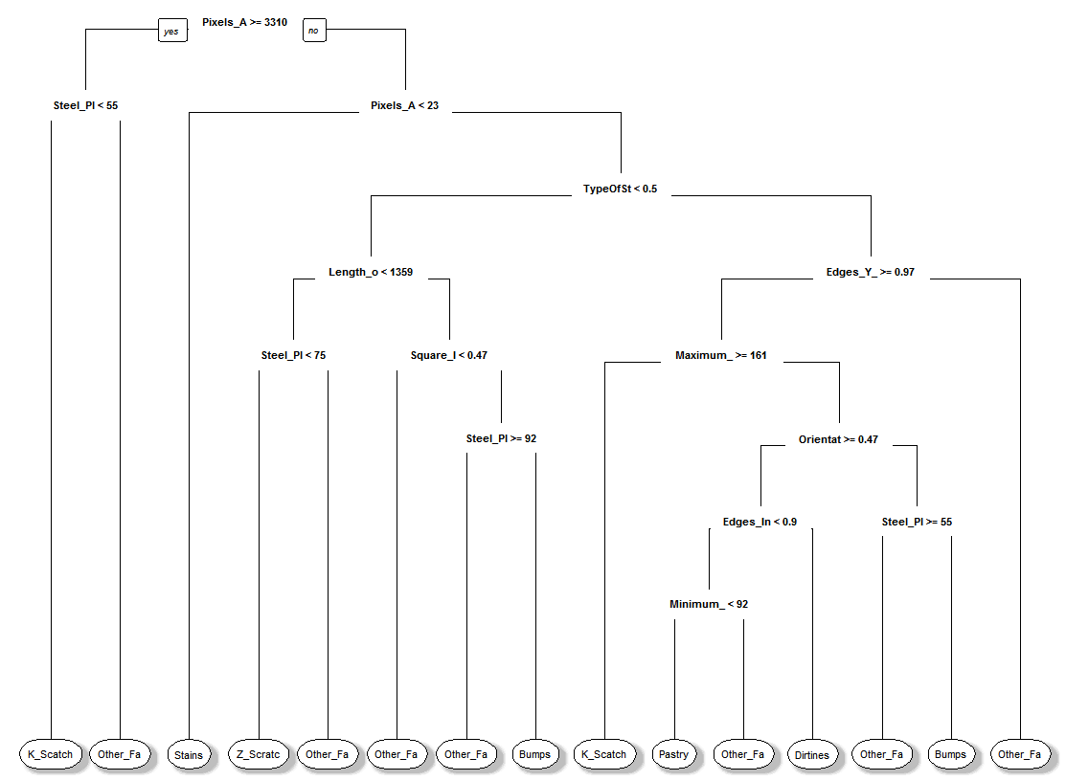
預測結果
決策樹法
6

Slide 7
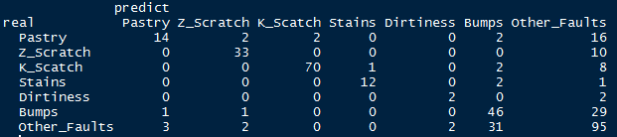
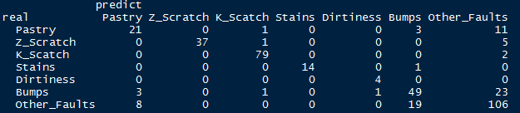
預測結果
決策樹法，準確率=70%
隨機森林法，準確率=80%
7

Slide 8
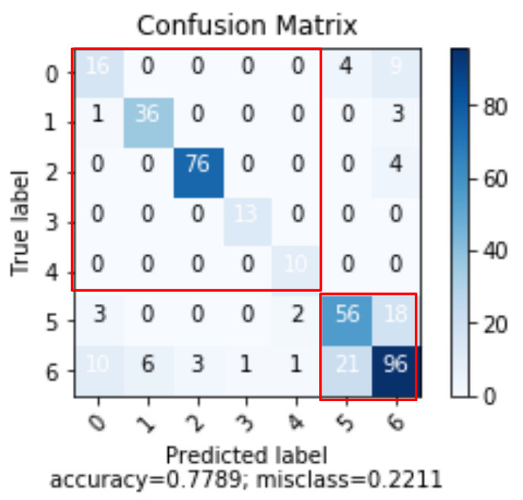
預測結果
類神經網路法
此部分用Python撰寫，python在類神經網路語法齊全。
8

Slide 9
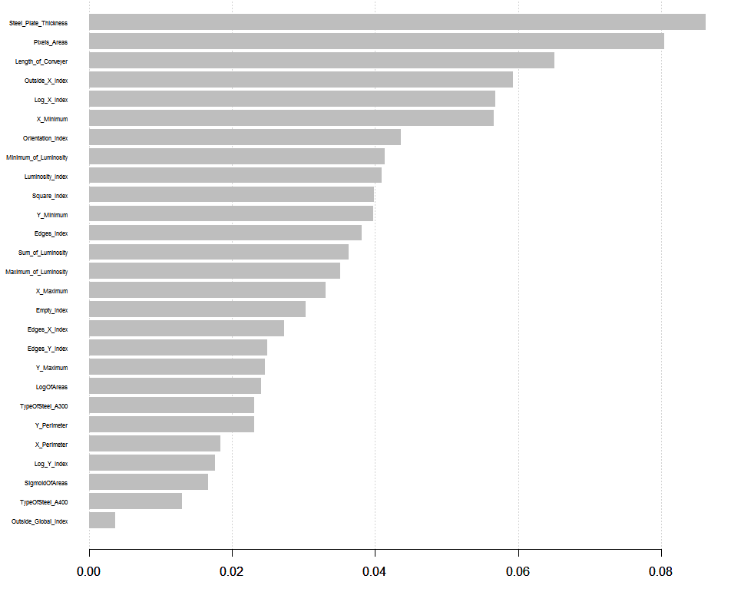
預測結果
xgboost
此圖表示哪一種參數對於
要預測的變量影響較大，
數字越大表示影響越深。
9

Slide 10
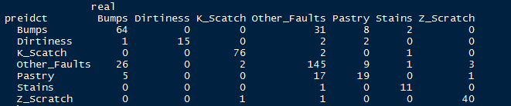
預測結果
xgboost，準確率=76 %
10

Slide 11
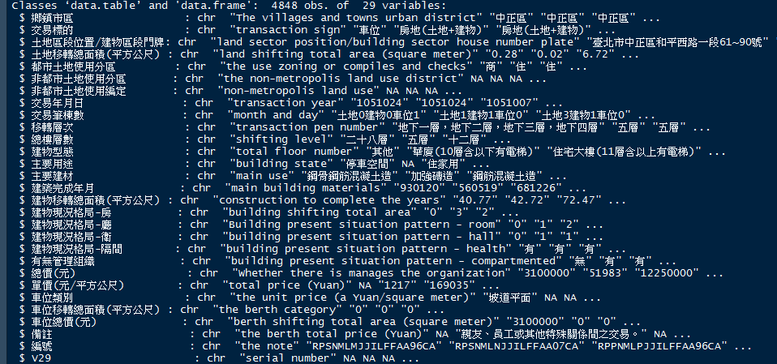
第二部分：資料內容
挑選適當參數以建立預測總價的模型
11

Slide 12
方法簡述
數據分為訓練集和測試集
數據預分類
數據預處理
依照交易標的先分類
1.土地
2.車位
3.土地+建物
4.土地+建物+車位
5.建物
1.處理遺漏值
2.處理離群值
3.選擇適當變數
取得一模型，將參數輸入獲得預測值做參考
以訓練集建立
預測模型
以測試集帶入
模型測試準確性
12

Slide 13
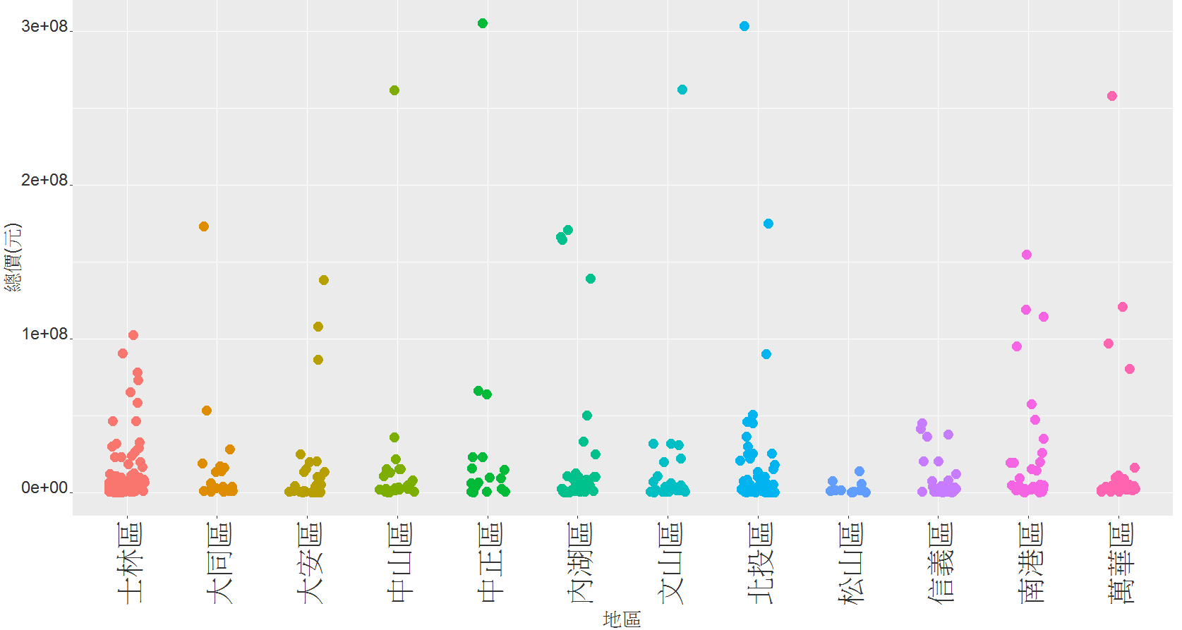
資料視覺化
本圖表說明不同地區其不同交易價格的分布
13

Slide 14
預測結果
方法 | 預測項目 | 均方根誤差
Lasso回歸 | 土地 | 15,553,052
xgboost | 土地 | 3,427,291
支援向量機法(SVM) | 土地 | 7,985,620
14
Notes:
Extreme Gradient Boosting

Slide 15
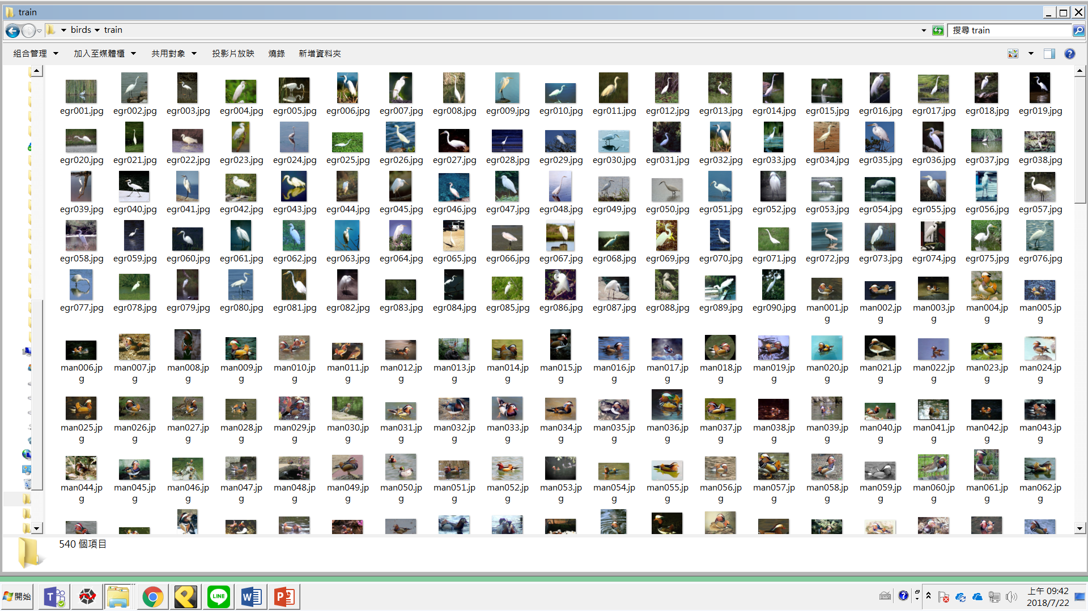
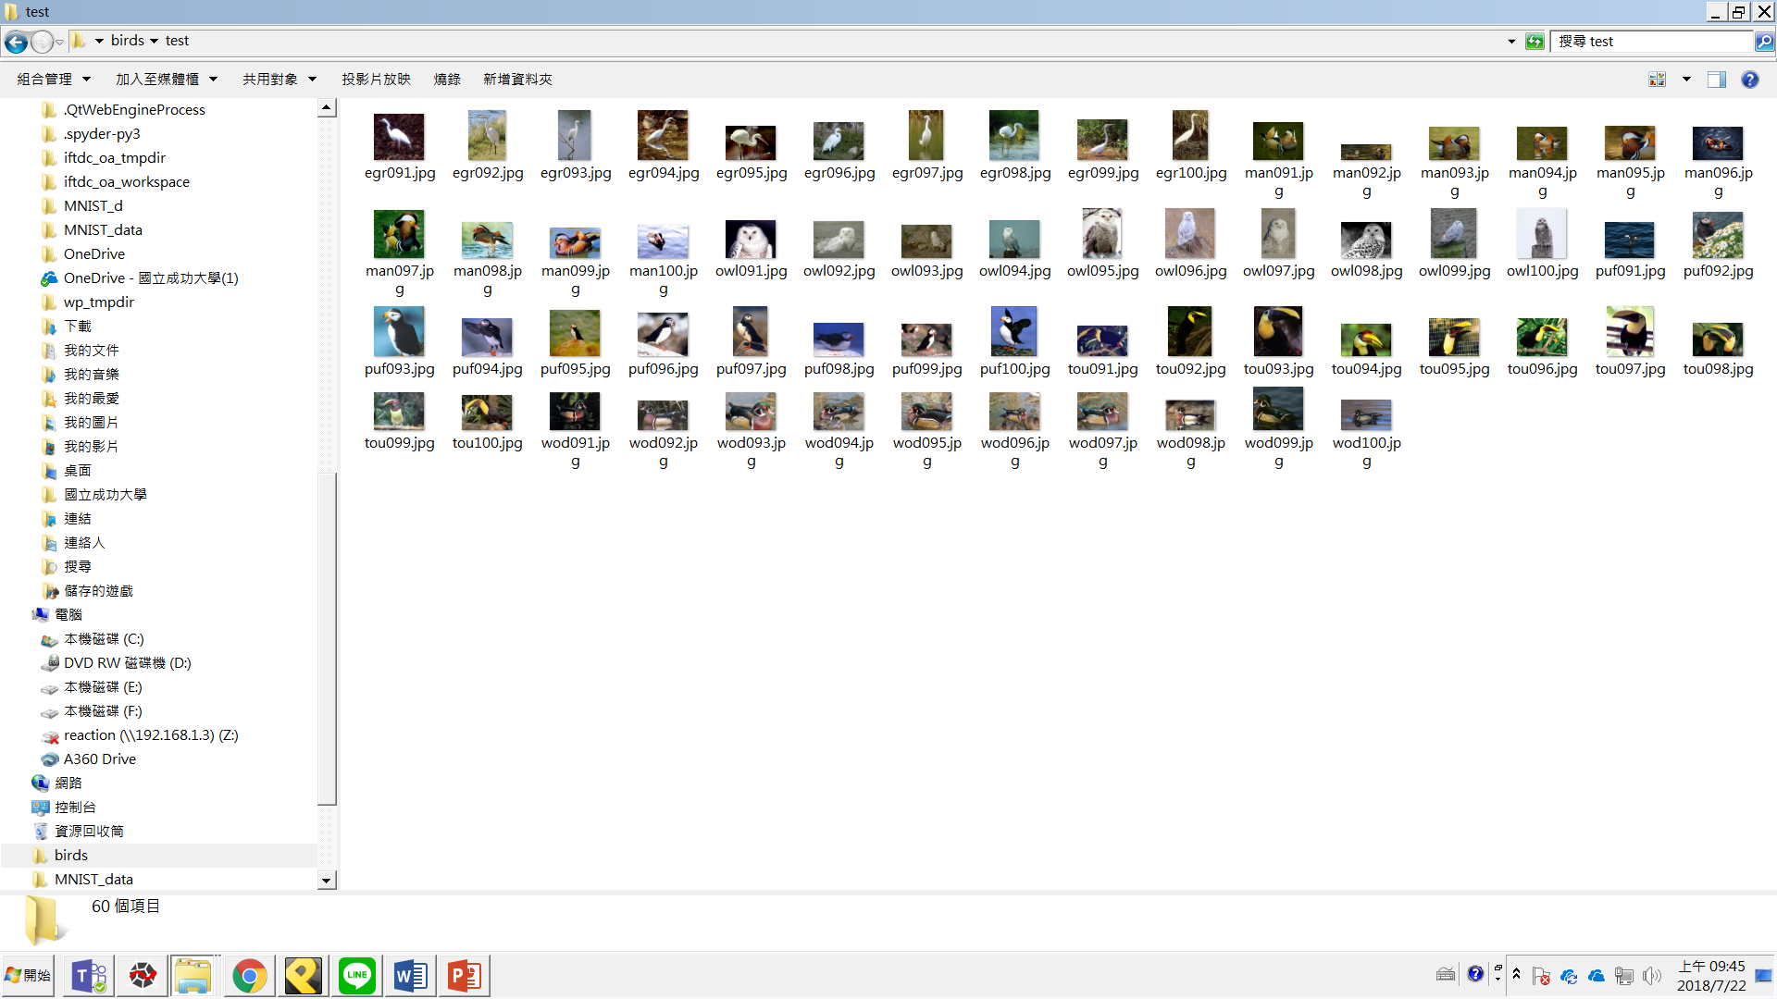
第三部分：資料內容(1/2)
訓練集圖檔
測試集圖檔
15

Slide 16
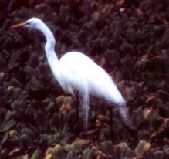
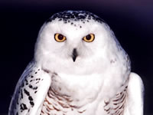
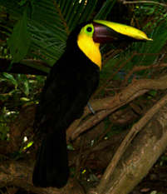
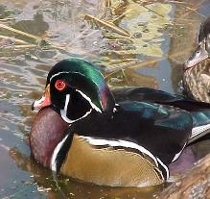
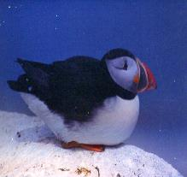
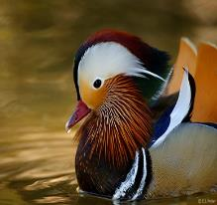
第三部分：資料內容
利用CNN(卷積神經網路Convolutional Neural Networks)訓練模型
做不同種類鳥之辨識。
16

Slide 17
方法簡述
移除不適當圖，
分為訓練集和測試集
以Keras建立
CNN模型
1.擷取各圖的特徵做為變數
2.建立適當類神經網路
3.選擇適當參數(激發函數、優化器)
取得一模型，將參數輸入獲得預測之類別做參考
以測試集帶入
模型測試準確性
17

Slide 18
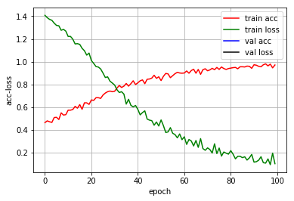
預測結果
訓練越多次準確率越高(針對訓練集圖)
模型A
18
Notes:
Extreme Gradient Boosting

Slide 19
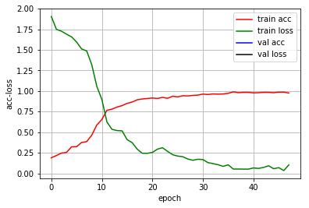
預測結果
用其他優化器，在運行50次後得到之結果
模型B
19

Slide 20
預測結果
用其他優化器，在運行50次後得到之結果
模型B
20

Slide 21
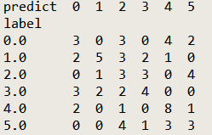
預測結果
將測試的圖片以
模型B去判讀
對角線為正確預測的部分
正確率：37%
21

Slide 22
預測結果
亦可以從其他預測錯誤的案例來推知，當模型預測為2時，較不容易辨別實際為哪一類型。
22

Slide 23
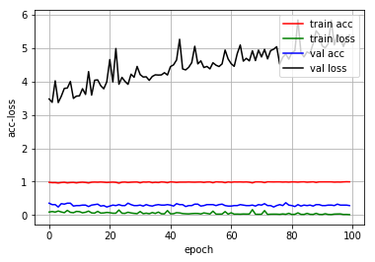
預測結果
用其他優化器，在運行50次後得到之結果
模型C
23

Slide 24
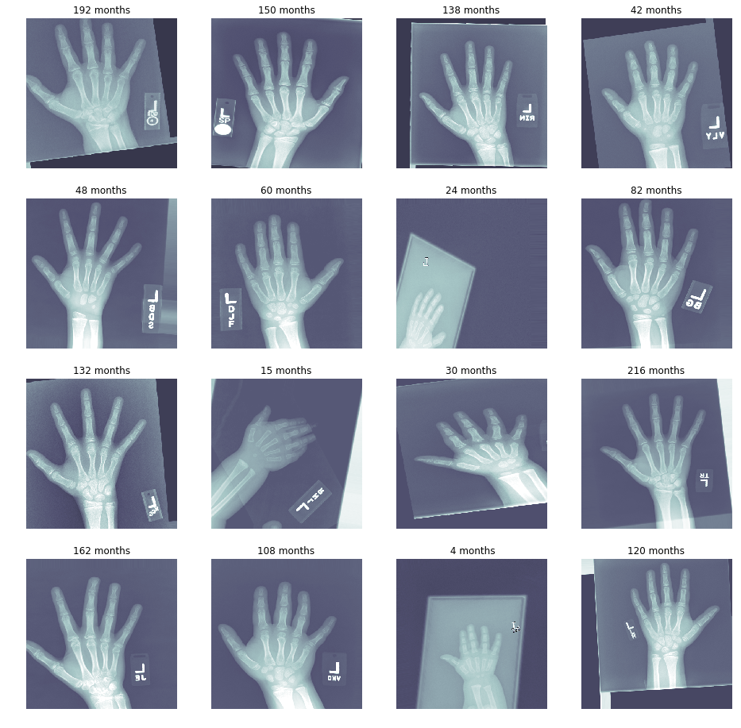
第三部分：資料內容(2/2)
目標：學習圖片中特徵預測該手的年齡。
24

Slide 25
預測結果
運算過程：運算兩周期，共約22小時。
Epoch 1/2
469/469 [==============================] - 56076s 120s/step - loss: 0.4437 - mae_months: 41.8415 - val_loss: 2.7369 - val_mae_months: 119.4757
Epoch 00001: val_loss improved from inf to 2.73690, saving model to bone_age_weights.best.hdf5
Epoch 2/2
469/469 [==============================] - 26490s 56s/step - loss: 0.2009 - mae_months: 28.1547 - val_loss: 0.1959 - val_mae_months: 27.7873
25

Slide 26
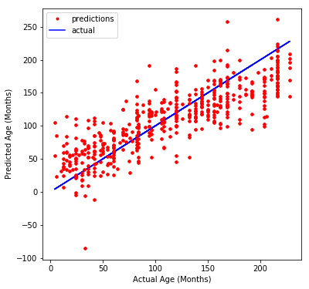
預測結果
預測值對實際值作圖
26

Slide 27
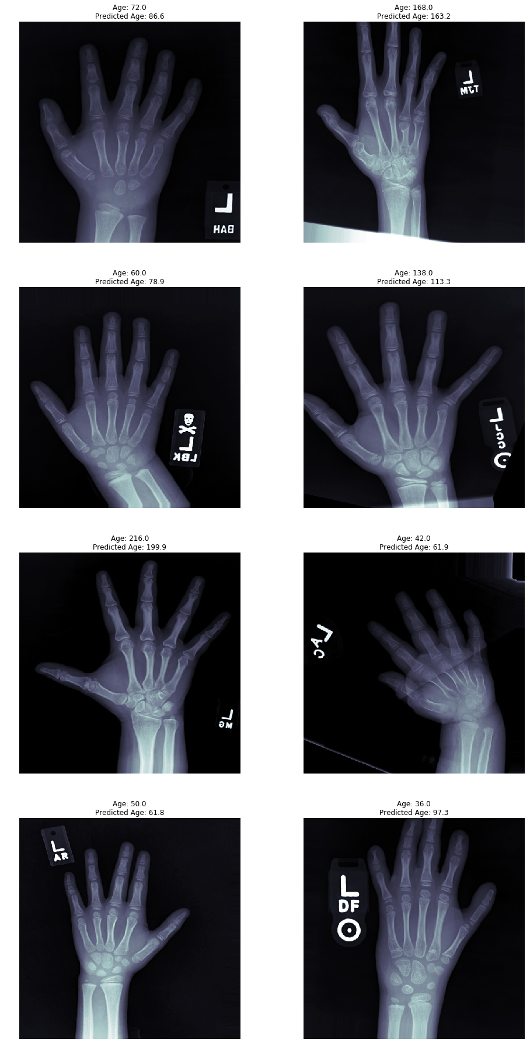
預測結果
27

Slide 28
預測結果
28

Slide 29
預測結果
運算過程：運算三周期，共約44小時。
Epoch 1/3
469/469 [==============================] - 52020s 111s/step - loss: 0.3958 - mae_months: 38.7718 - val_loss: 0.8370 - val_mae_months: 64.4920
Epoch 00001: val_loss improved from inf to 0.83697, saving model to bone_age_weights.best.hdf5
Epoch 2/3
469/469 [==============================] - 55172s 98s/step - loss: 0.1963 - mae_months: 27.8057 - val_loss: 0.2818 - val_mae_months: 34.6985
Epoch 00002: val_loss improved from 0.83697 to 0.28182, saving model to bone_age_weights.best.hdf5
Epoch 3/3
469/469 [==============================] - 52356s 112s/step - loss: 0.1473 - mae_months: 24.1946 - val_loss: 0.3845 - val_mae_months: 42.2493
由以上可以看出模型訓練準確度提高，但是預測未知圖片時誤差變大，表示已經過度學習，若要再精準預測則要考慮調整其他參數，而非增加訓練時間。
29

Slide 30
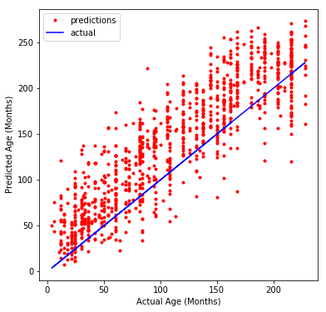
預測結果
預測值對實際值作圖:與26頁圖相比誤差較大
30

Slide 31
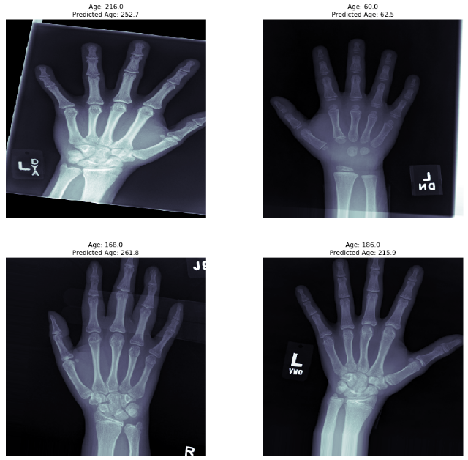
預測結果
31

Slide 32
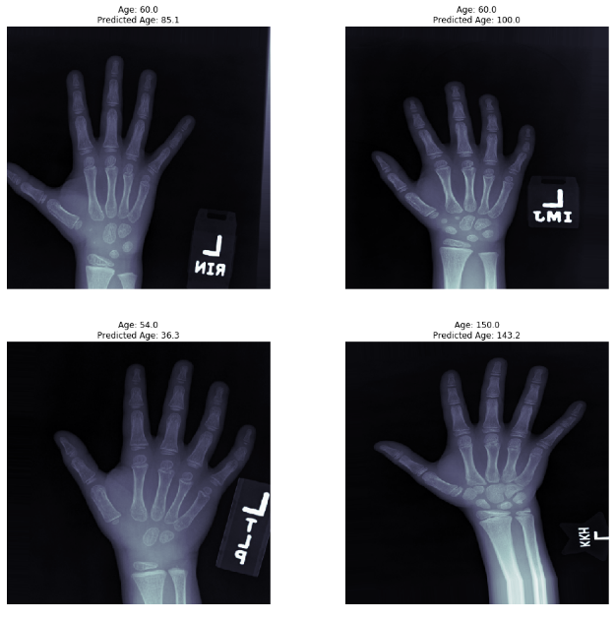
預測結果
32

Slide 33
預測結果
運算過程：運算六周期，共約12小時，採用另一種模型計算。
Epoch 1/6
235/235 [==============================] - 7525s 32s/step - loss: 0.1100 - mae_months: 21.0170 - val_loss: 0.0693 - val_mae_months: 16.8291
Epoch 00001: val_loss improved from 0.07636 to 0.06927, saving model to bone_age_weights.best.hdf5
Epoch 2/6
235/235 [==============================] - 7396s 31s/step - loss: 0.0947 - mae_months: 19.5161 - val_loss: 0.0692 - val_mae_months: 16.4281
Epoch 00002: val_loss improved from 0.06927 to 0.06918, saving model to bone_age_weights.best.hdf5
Epoch 3/6
235/235 [==============================] - 7435s 32s/step - loss: 0.0791 - mae_months: 17.7435 - val_loss: 0.0486 - val_mae_months: 13.9336
Epoch 00003: val_loss improved from 0.06918 to 0.04864, saving model to bone_age_weights.best.hdf5
Epoch 4/6
235/235 [==============================] - 7487s 32s/step - loss: 0.0720 - mae_months: 16.9528 - val_loss: 0.0480 - val_mae_months: 13.7648
Epoch 00004: val_loss improved from 0.04864 to 0.04800, saving model to bone_age_weights.best.hdf5
Epoch 5/6
235/235 [==============================] - 7589s 32s/step - loss: 0.0691 - mae_months: 16.6434 - val_loss: 0.0452 - val_mae_months: 13.2270
Epoch 00005: val_loss improved from 0.04800 to 0.04522, saving model to bone_age_weights.best.hdf5(較佳)
Epoch 6/6
235/235 [==============================] - 7627s 32s/step - loss: 0.0631 - mae_months: 15.7876 - val_loss: 0.0529 - val_mae_months: 14.2945
33

Slide 34
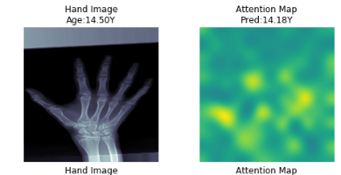
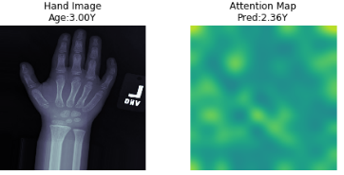
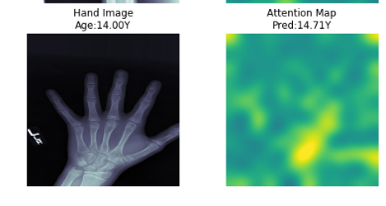
預測結果
將圖片之特徵繪製成attention map
程式汲取的特徵以直觀來看與原圖較相符
，這些案例所預測的值較準
34

Slide 35
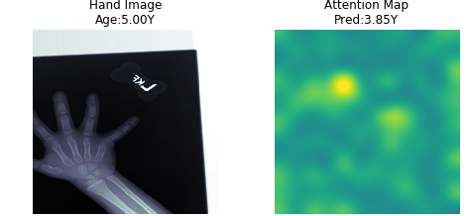
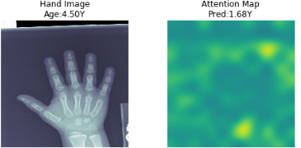
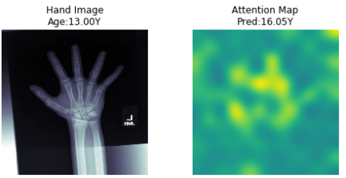
預測結果
將圖片之特徵繪製成attention map
取得之特徵與原圖較比較無相關，
以這樣的特徵去預測所得到之值誤差較大
35

Slide 36
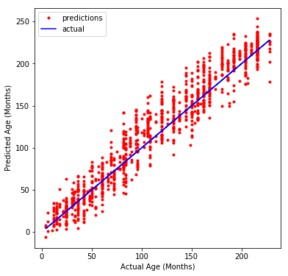
預測結果
預測值對實際值作圖:與其他圖相比誤差較小，MAE為13.2
36

Slide 37
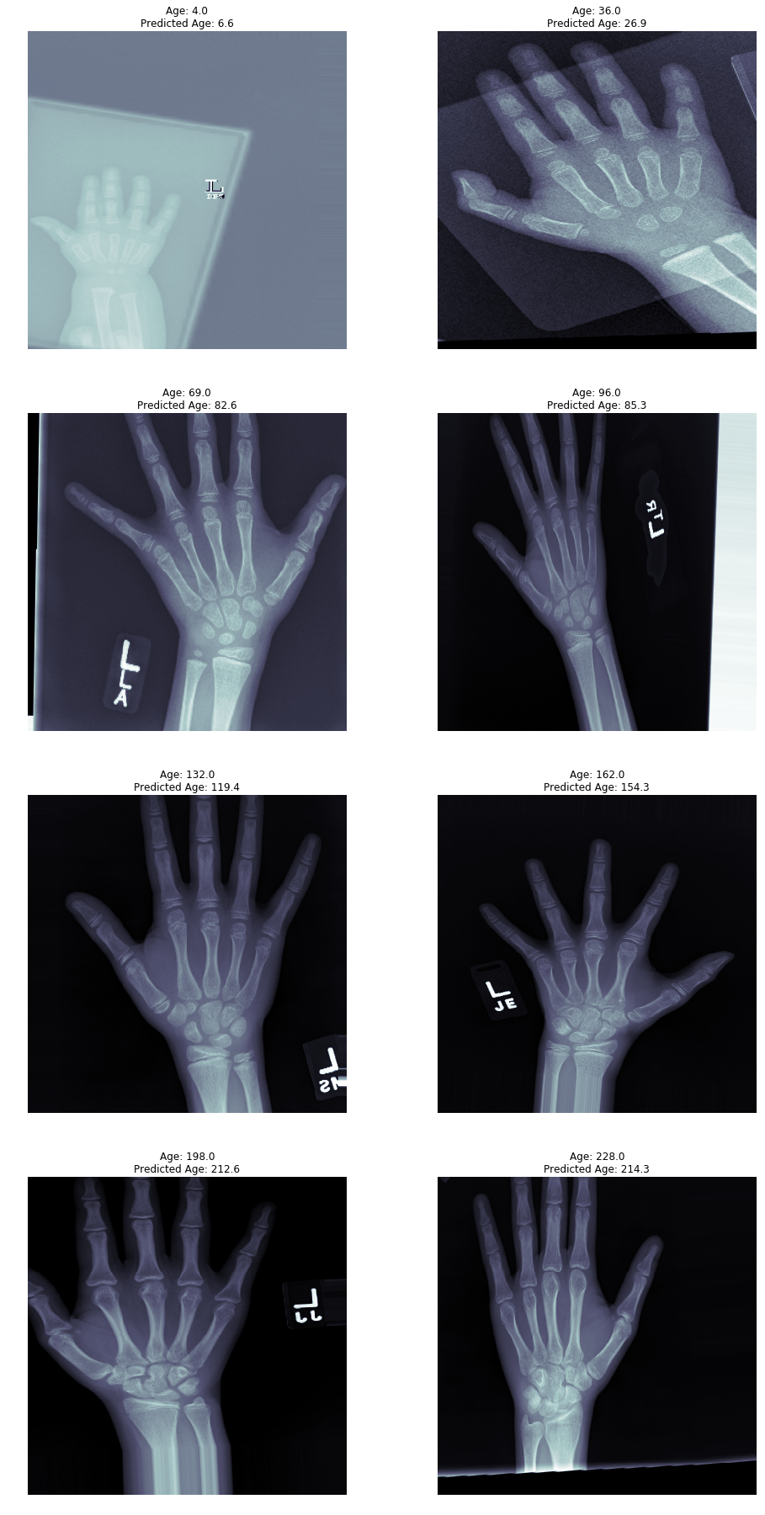
預測結果
37

Slide 38
預測結果
38

Slide 39
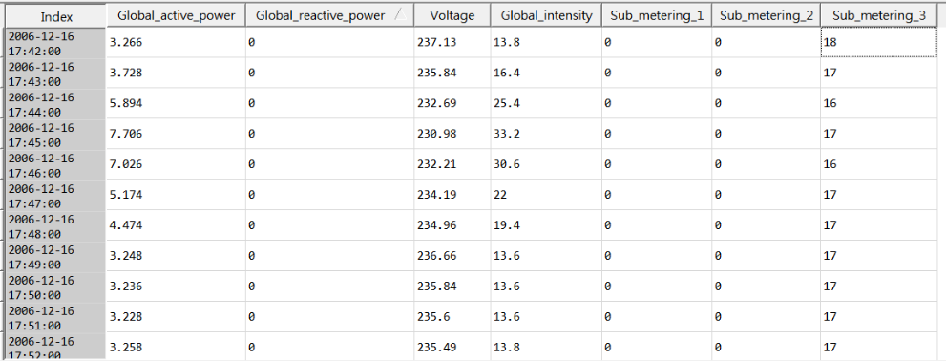
第四部分：資料內容
目標：以LSTM法，透過學習其他參數的特徵搭配時間序列，預測Global_active_power在不同時間的值。
此範例在營業額對時間(月、季…)或是某原物料價隨時間變化上應用廣泛。
39

Slide 40
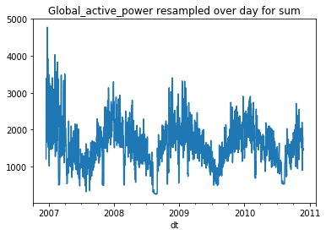
資料內容
Global_active_power對時間做圖，此參數是要預測的對象
40

Slide 41
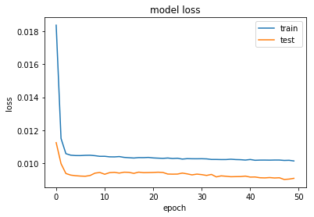
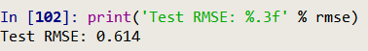
預測結果
預測結果
41

Slide 42
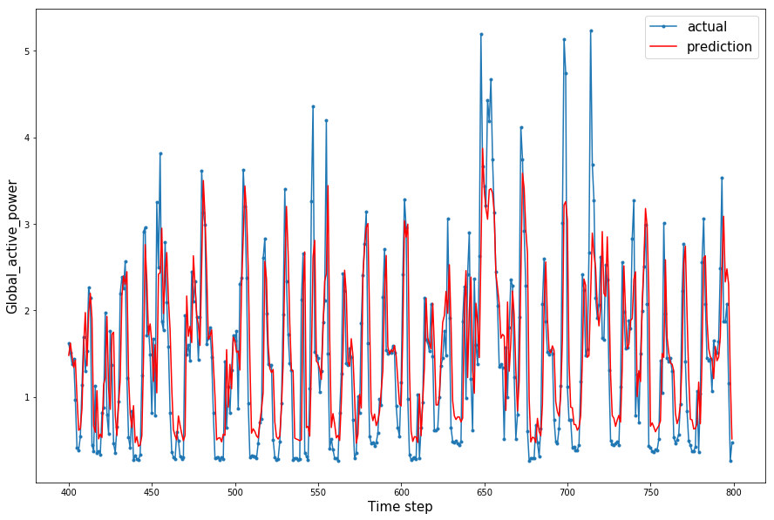
預測結果
42

Slide 43
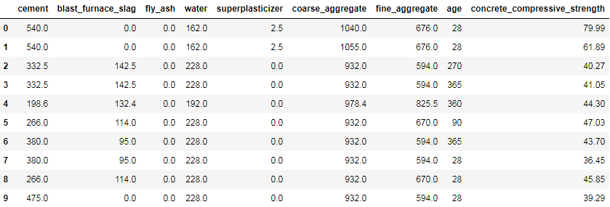
第五部分：資料內容
目標：以plotly套件繪製常用之統計圖表。
43

Slide 44
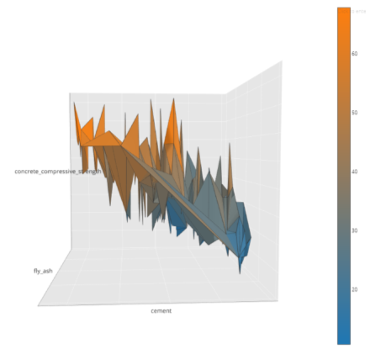
圖表
3D圖
將水泥數據中cement及fly_ash做xy軸，
對concrete_compressive_strength做圖
互動網頁版請參閱https://plot.ly/~sigmaplot/13.embed
44

Slide 45
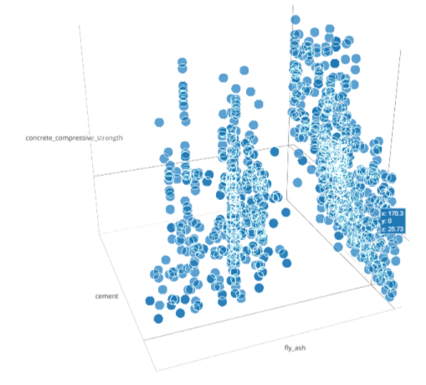
圖表
3D散佈圖
將水泥數據中cement及fly_ash做xy軸，
對concrete_compressive_strength做點散佈圖
互動網頁版請參閱https://plot.ly/~sigmaplot/23.embed
45

Slide 46
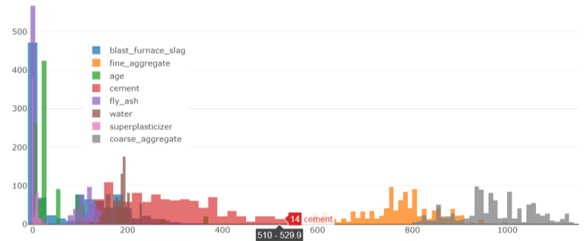
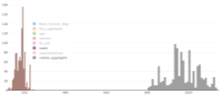
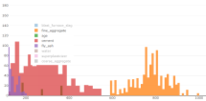
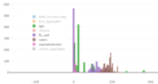
圖表
直方圖
將水泥數據中個參數畫成直方圖，可在圖例中點選要選擇之數據
如下圖只顯示部分類別的數據
互動網頁版請參閱https://plot.ly/~sigmaplot/19.embed
46

Slide 47
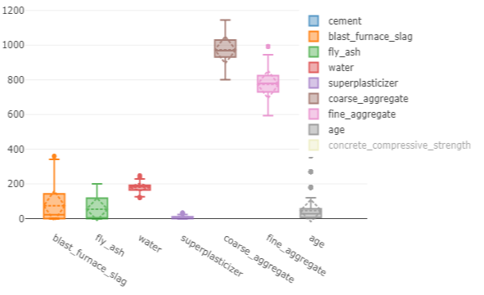

圖表
boxplot
可以透過此圖了解數據集各變數基本敘述統計資料及約略資料分佈，並且可以看出離群值。
互動網頁版請參閱https://plot.ly/~sigmaplot/27.embed
47

Slide 48

圖表
散佈圖
以cement及fly_ash做散佈圖，並以concrete_compressive_strength。
之數值大小以顏色深淺做表示。
互動網頁版請參閱https://plot.ly/~sigmaplot/31.embed
48

Slide 49

圖表
散佈圖
以cement及fly_ash做散佈圖，並以concrete_compressive_strength。
之數值大小以元圈大小做表示。
互動網頁版請參閱https://plot.ly/~sigmaplot/35.embed
49

Slide 50

圖表
長條圖
對不同季的營業費用做成長條圖，可透過點選圖表看到詳細數字，在圖例可以選擇該組數據是否顯示。
互動網頁版請參閱https://plot.ly/~sigmaplot/41.embed
50

Slide 51


圖表
圓餅圖
不同格式的圓餅圖展示，可透過點選圖表看到詳細數字，在圖例可以選擇該組數據是否顯示。
互動網頁版請參閱https://plot.ly/~sigmaplot/45.embed
51

Slide 52

圖表
2D密度分布圖
兩組數據除了用長條圖表示，其中的關聯性用中間分布圖表示，顏色越深表試關聯性越大，可藉由此圖看出關聯性的差異。
互動網頁版請參閱https://plot.ly/~sigmaplot/49.embed
52

Slide 53

第六部分：資料內容
文本之類別
以文本之內容預測其類型
53

Slide 54
預測結果
運算過程：運算兩周期，共約22小時。
Epoch 1/2
469/469 [==============================] - 56076s 120s/step - loss: 0.4437 - mae_months: 41.8415 - val_loss: 2.7369 - val_mae_months: 119.4757
Epoch 00001: val_loss improved from inf to 2.73690, saving model to bone_age_weights.best.hdf5
Epoch 2/2
469/469 [==============================] - 26490s 56s/step - loss: 0.2009 - mae_months: 28.1547 - val_loss: 0.1959 - val_mae_months: 27.7873
54

Slide 55
方法簡述
將資料集整理成適當之X及Y的模式做訓練
運用TextCNN、Bidirectional GRU模型
1.擷取各圖的特徵做為變數
2.建立適當類神經網路
3.選擇適當參數(激發函數、優化器)
取得一模型，將參數輸入獲得預測之類別做參考
以測試集帶入
模型測試準確性
55

